Slide 1
Aprendizaje por Refuerzos
Diplomatura en Ciencia de Datos, Aprendizaje Automático y sus Aplicaciones - FaMAF, 2021

Slide 2
Agenda
Problema de los enfoques tabulares.
Repaso redes neuronales.
Algoritmos de deep RL.
Ejemplos de aplicaciones de RL.
Conclusiones.

Slide 3
Problema de los enfoques tabulares

Slide 4
Problema de los enfoques tabulares
¿Qué sucede cuando queremos usar los métodos vistos en entornos más complejos?
Estados más complejos, pueden por ejemplo involucrar:
Aumento de la cantidad de estados
Pasar de ser a
Pasar a ser continuos, es decir que pueden ser o
Acciones más complejas, por ejemplo:
Aumento de la cantidad de acciones (pudiendo ser continuas)
Notes:
s \in \mathbb{N}
\boldsymbol{s} = (s_1, s_2, \dots, s_n)
s \in \mathbb{R}
s_i \in \mathbb{R}

Slide 5
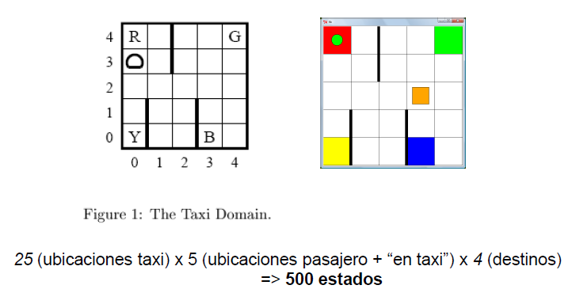
Ejemplo 1: Problema del taxi

Slide 6
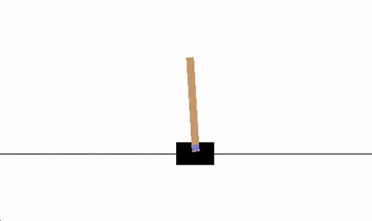
Ejemplo 2: Cartpole
Acciones: derecha e izquierda
Estado:
Posición carrito
Velocidad carrito
Ángulo poste
Velocidad angular

Slide 7

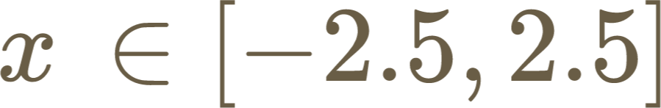
Posible mitigación: simplificar el problema
Ejemplo: posición del carro
La posición del carrito es
continua,

Slide 8
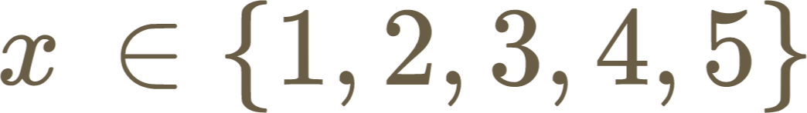
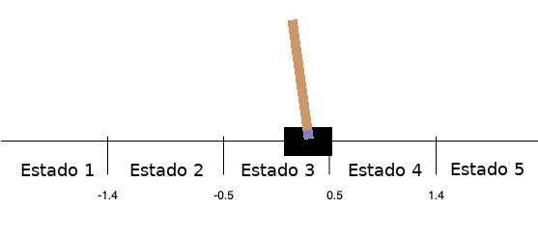
Posible mitigación: simplificar el problema
Transformamos en (es decir, discretizamos)
Podemos hacer algo similar para los demás estados

Slide 9
Problemas de simplificar
Simplificar el problema tiene varios inconvenientes. En particular, con la discretización...
El estado 2 ahora representa todos los valores de -1.4 a -0.5. ¿Y si hay mucha diferencia entre ambos?
¿Con qué criterio hacemos la discretización?
Si se vuelve muy complejo, estaremos manipulando muy artesanalmente los features.

Slide 10

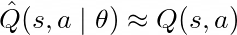
Solución: aproximar
Por ejemplo, en lugar de computar la media empírica de la función para cada , obtenerla a partir de un predictor.
Es decir, usar , donde son los parámetros.
Los parámetros ahora afectan el valor de muchos estados en lugar de sólo uno.
Notes:
Q(s,a)
\hat{Q}(s,a \mid \theta) \approx Q(s,a)
\theta

Slide 11
Solución: aproximar
En la aproximación es donde se juntan principalmente RL con aprendizaje automático.
Se usan mayoritariamente las redes neuronales (visualización 1, 2).
La incorporación de ellas + RL forman el deep RL.

Slide 12
Repaso: redes neuronales
Vemos un repaso muy rápido de redes neuronales, que sirven de base de los métodos de aprendizaje por refuerzos profundo

Slide 13
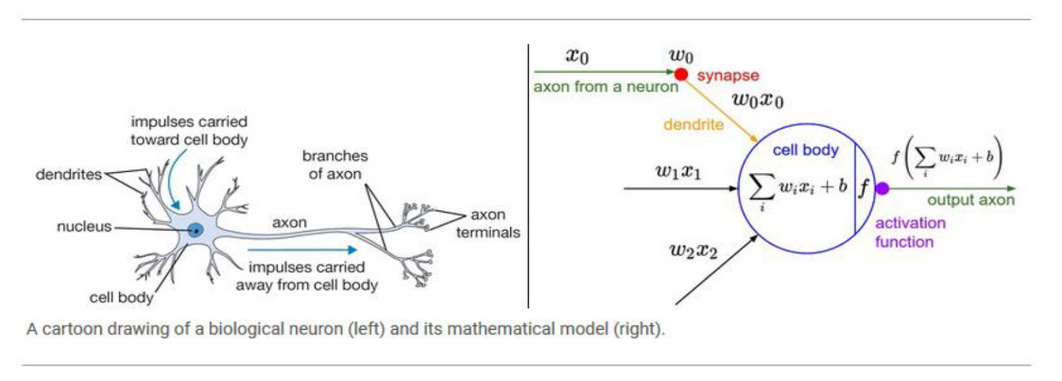
Repaso redes neuronales
Neurona

Slide 14
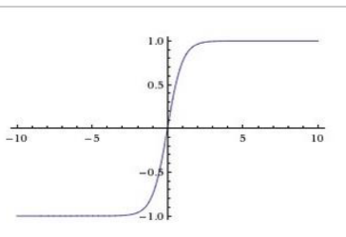
Repaso redes neuronales
Función de activación. Función sigmoide

Slide 15
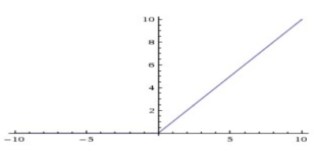
Repaso redes neuronales
Función de activación. Función ReLU

Slide 16
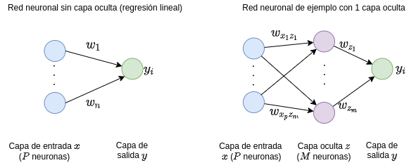
Repaso redes neuronales
Conjunto de neuronas -> “redes neuronales”

Slide 17
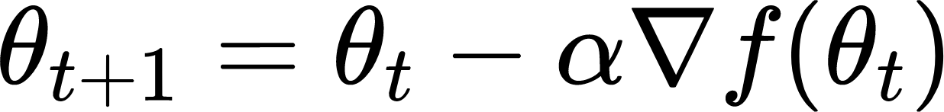


Repaso redes neuronales
Descenso de gradiente: actualizar los pesos en proporción al gradiente de una función, por ejemplo mediante
donde es una función diferenciable que representa el objetivo de nuestra simulación (ej: reducir el error de predicción)
es la tasa de aprendizaje

Slide 18
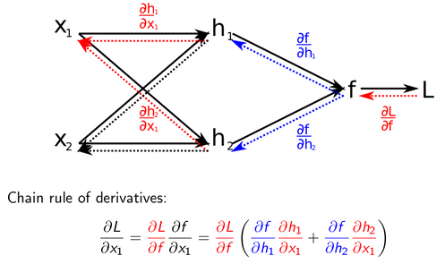
Repaso redes neuronales
Propagación hacia atrás

Slide 19
Repaso redes neuronales
Ventajas:
Permiten resolver problemas de alta complejidad.
En RL, son los únicos métodos que tienen un amplio funcionamiento en muchas tareas.
A tener en cuenta:
Caja negra, poco interpretables.
Suelen requerir mucha ingeniería y tiempo de ajuste.
Pueden caer en máximos locales, o en inestabilidades.

Slide 20
Algoritmos de deep RL

Slide 21
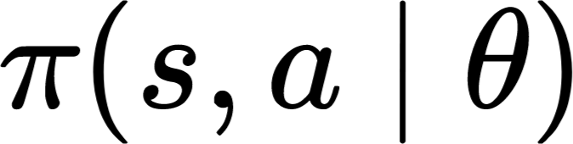
Algoritmos de deep RL
Existen (a grandes rasgos) tres tipos de algoritmos model-free de deep RL usados en la actualidad...
Basados en valor (crítico): aproximan
Basados en política (actor): generan la política mediante
Actor-crítico: combinan ambos

Slide 22
Algoritmos basados en valor
Los primeros algoritmos de deep RL construyen a partir de Q-Learning

Slide 23
Algoritmos basados en valor
Al igual que en Q-Learning, se basan en lograr la convergencia a partir de la predicción del valor V o acción-valor Q.
El primer algoritmo, DQN, fue el que inició el aprendizaje por refuerzos profundo, combinando Q-Learning con redes neuronales profundas.

Slide 24
Algoritmos basados en valor
Esta combinación tiene un problema! La “Tríada Mortal” 💀
Problema empírico causante de divergencias al combinar:
Aproximación funcional.
Aprendizaje off-policy.
Bootstrapping.

Slide 25


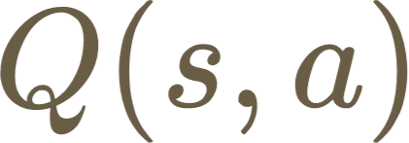

Algoritmo DQN
Primer algoritmo de deep RL: Deep Q-Networks. Se proponen varias mejoras respecto a Q-learning, manteniendo la base:
Se selecciona la mejor acción con probabilidad , y una aleatoria con probabilidad
Para determinar la mejor acción, evaluamos el valor (estimado) para cada acción, estando en el estado

Slide 26
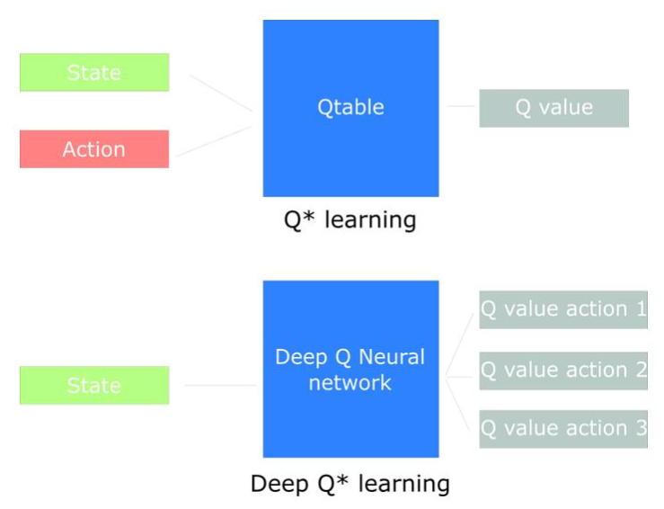
Algoritmo DQN
Pasamos de ...
A ...

Slide 27
Algoritmo DQN
El algoritmo incluye varias mejoras
Refrescamos antes la actualización de Q-Learning (de la clase pasada)

Slide 28


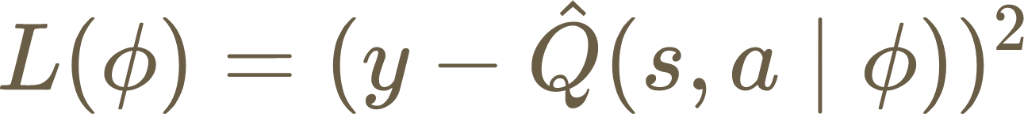
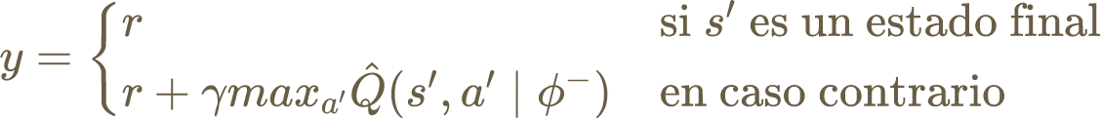
Algoritmo DQN
Usar pesos para estimar , actualizarlos mediante descenso de gradiente, usando la función de error en donde
¿Ahora bien, en base a qué experiencias actualizamos esos pesos?

Slide 29
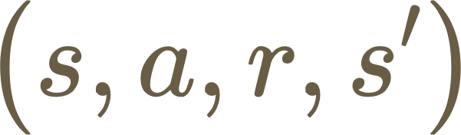
Algoritmo DQN
2. Almacenamos cada transición en una memoria de experiencias.
3. Tras cada acción, muestreamos de esa memoria y usamos esas experiencias para actualizar los .

Slide 30
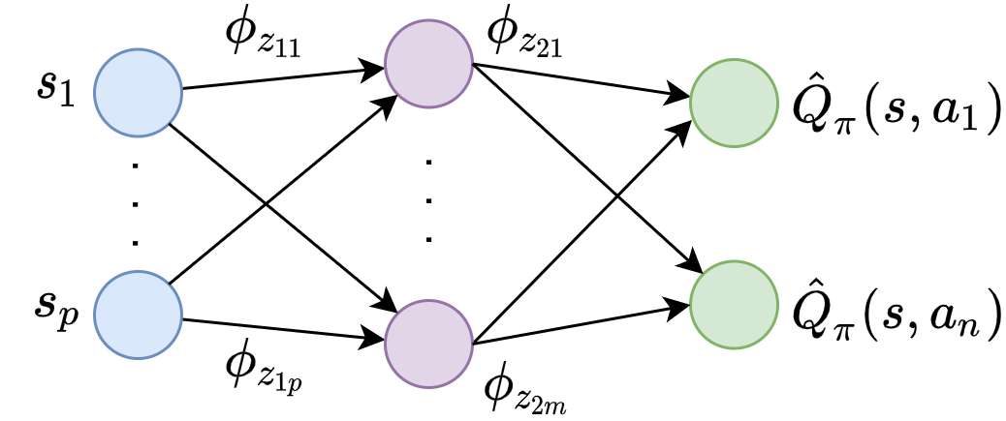
Algoritmo DQN: red neuronal
Red neuronal DQN de ejemplo (una capa oculta)...

Slide 31
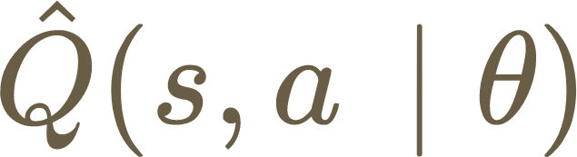
Algoritmo DQN
Problema: propenso a errores de sesgo: tienden a sobreestimar
Para evitar esto, las mejoras principales fueron en esa dirección. Simplificadamente:
Double DQN (se usa una segunda red Q para determinar la mejor acción en el siguiente estado de la actualización de Q)

Slide 32
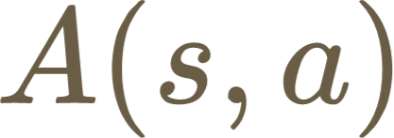

Algoritmo DQN
Dueling DQN: se estima y , en lugar de , para poder aprender cuáles estados son “valiosos”, independientemente del efecto de cada acción. Esto es especialmente útil en aquellos estados donde la acción particular que se toma no es tan relevante.
Prioritized experience replay: se muestrean acciones según la magnitud del error de actualización, pesada por su probabilidad de haber sido elegidas.

Slide 33
Algoritmos de gradiente de política
Otro enfoque de algoritmos de deep RL se basa en la aproximación directa de la política

Slide 34
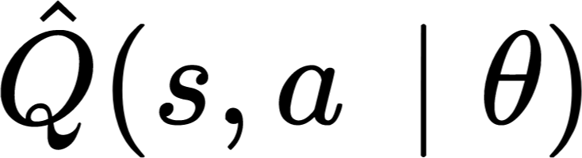
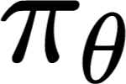

Algoritmos de gradiente de política
En lugar de aprender , aprender directamente la política
(expresada también como )
Se recolectan experiencias con una misma , se estiman los valores por promedio, y se actualiza en base a las experiencias.
Notes:
\hat{Q}(s,a \mid \theta)
\pi(s,a \mid \theta)

Slide 35
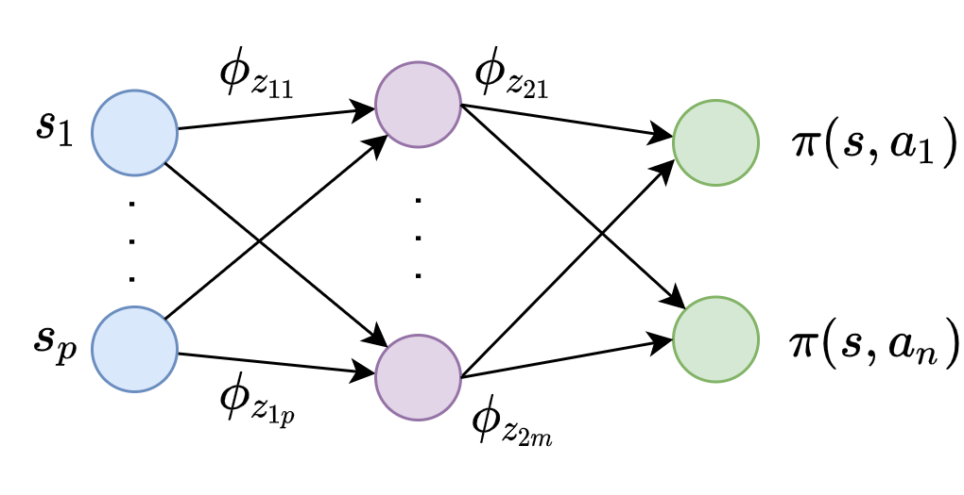
Algoritmos de gradiente de política
Ejemplo de red básica que implementa esto. ¿Cómo actualizamos los pesos?

Slide 36
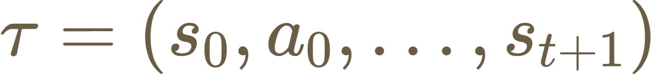
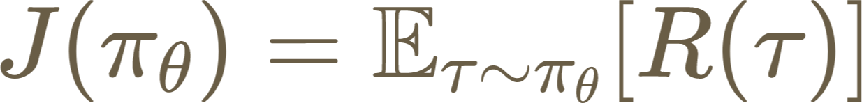
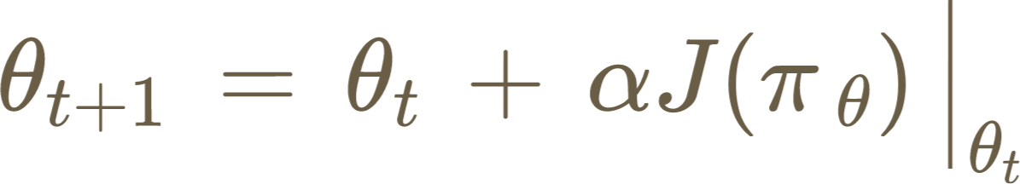
Gradiente de política
El objetivo al aprender la política es, dada una trayectoria
, maximizar el retorno esperado
para ello, podemos optar por actualizar en base al valor anterior, de acuerdo a

Slide 37
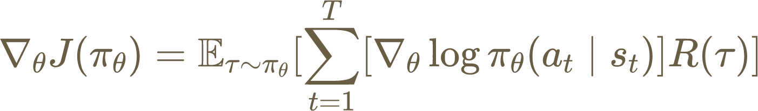
Gradiente de política
Esta actualización de pesos se puede hacer mediante ascenso de gradiente por medio del teorema de gradiente de política, que establece que:

Slide 38

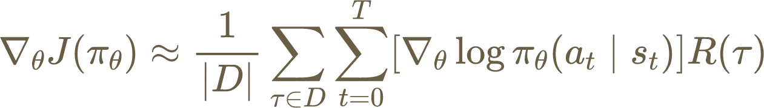
Gradiente de política
El valor esperado puede ser aproximado con trayectorias, quedando

Slide 39

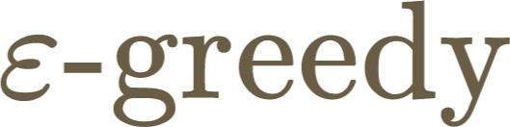
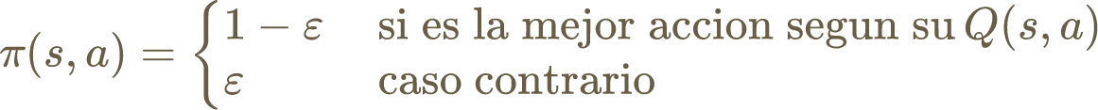
Algoritmos de gradiente de política
Los algoritmos de gradiente de política originaron en los 90’ con REINFORCE, y se incorporaron recientemente al deep learning.
Ventaja: la función se actualiza de acuerdo a la experiencia muestreada; no es tan indirecta como lo era con
(la probabilidad según era:

Slide 40
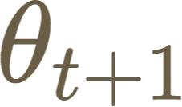
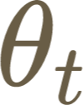
Algoritmos de gradiente de política
Problema: actualizar de esta forma es propenso a errores de varianza, pudiendo “romper” políticas si cambia demasiado de
Solución 1: limitar cuánto puede variar la nueva política. Implementado por algoritmo Trust Region Policy Optimization.
Solución 2: usar una métrica más estable que el retorno de las trayectorias. Implementado por algoritmos actor crítico...

Slide 41
Algoritmos actor-crítico
Los algoritmos AC combinan ventajas tanto de la generación de políticas (actor) como de la estimación del valor (crítico)

Slide 42
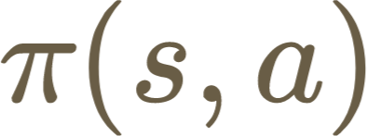
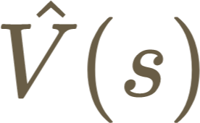
Algoritmos actor-crítico
Los algoritmos AC entrenan 1) función para seleccionar acciones, 2) un crítico , que estima el valor de los estados.
Ventajas:
El actor selecciona acciones.
El crítico confiere estabilidad (reemplaza el promedio de los retornos).
Vemos algunos de los más relevantes actualmente.

Slide 43
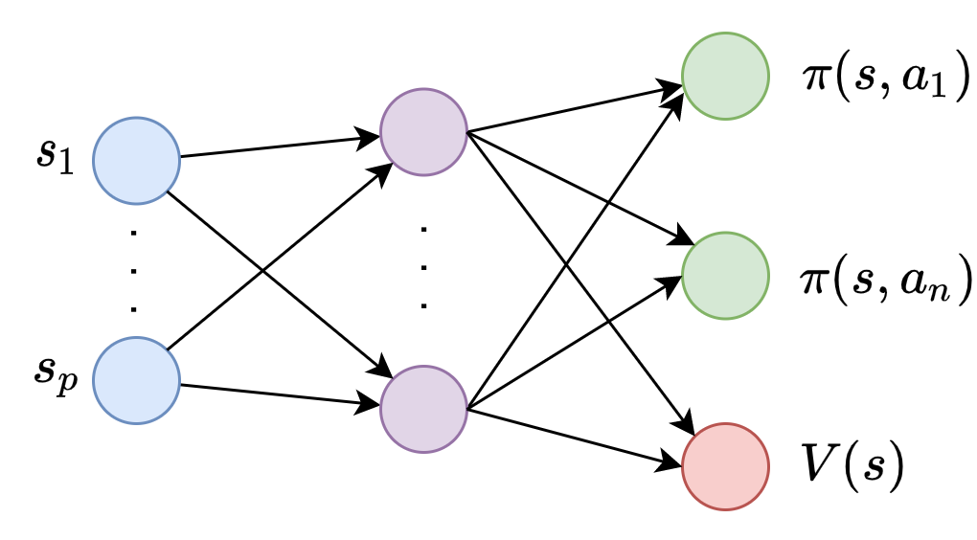
Algoritmos actor-crítico
La red ahora pasa a tener una estructura así...

Slide 44
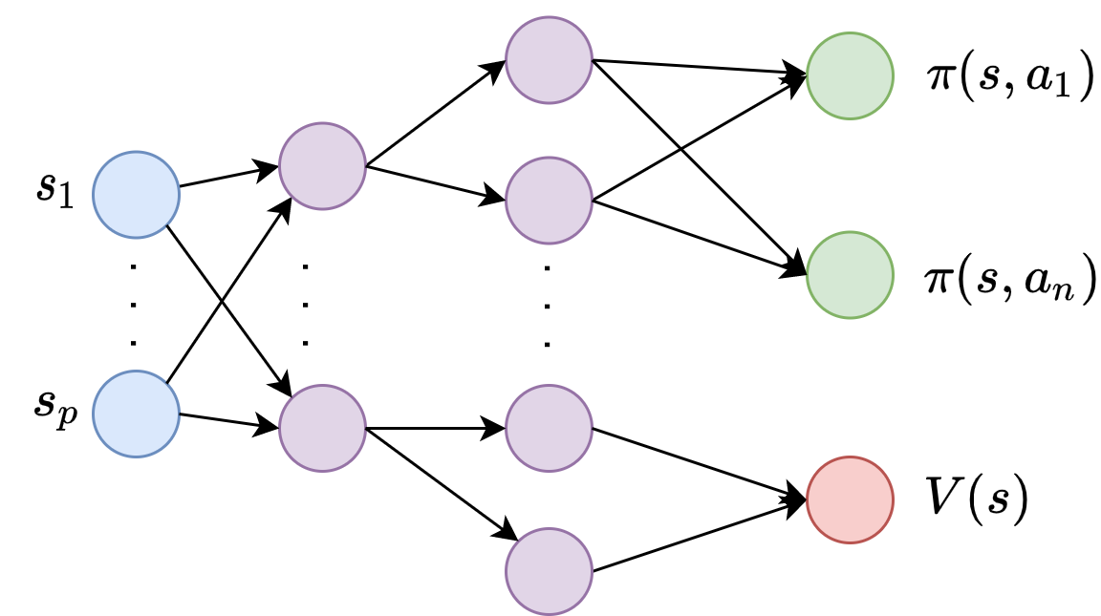
Algoritmos actor-crítico
También puede dividirse en subred de actor y de crítico...

Slide 45
Algoritmos actor-crítico
Los pesos del actor se actualizan mediante gradiente de política.
Los pesos del crítico se actualizan según error de diferencia temporal.
Vemos dos algoritmos de ejemplo...

Slide 46
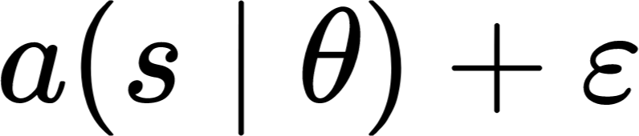
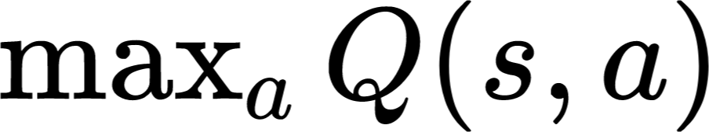
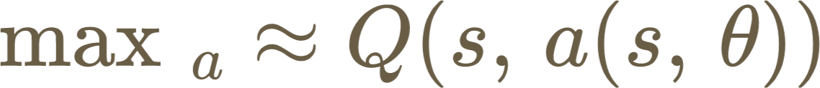
Algoritmo DDPG
DQN adaptado como actor-crítico para manejar acciones continuas.
Selecciona las acciones al muestrear el actor determinístico , siendo un ruido de exploración
En espacios de acciones continuas, es muy difícil encontrar
En cambio, se buscar aproximar mediante (con ello actualiza el crítico; el actor se actualiza con gradiente de política).
La actualización de los pesos se realiza como en DQN, a través de experiencias pasadas.
Notes:
(el actor a es determinístico)

Slide 47
Algoritmo PPO
Algoritmo estrella de gradiente de política
Combina AC con un mecanismo para limitar cuánto pueden variar las nuevas políticas, mejorando el de TRPO.
Permite trabajar con acciones continuas y discretas.
Desventaja: es on-policy, con lo cual no puede usar buffer de experiencias

Slide 48
Ejemplos de aplicaciones de deepRL

Slide 49
Deep RL en Juegos
La pasada clase vimos que RL explotó en los juegos
Vemos ahora algunas de estas arquitecturas a mayor detalle...

Slide 50
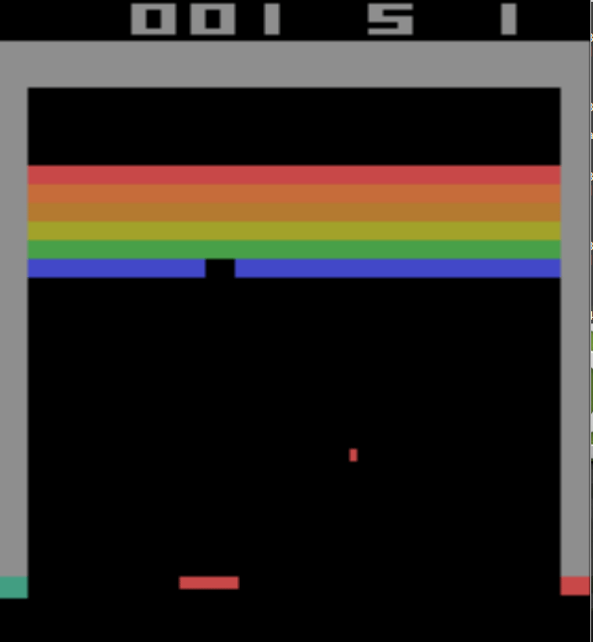
Juegos
Atari
Deepmind
Paper
Juegos/links al código

Slide 51
Juegos
Atari
Extracción de características con redes convolucionales.
Primer algoritmo que combinó RL con deep learning: DQN.
Muy buen desempeño en la mayoría de los juegos.
La suite de Atari se vuelve el primer benchmark de prueba de deep RL.
Introduce varias asunciones: recortes en recompensas, apilamiento de imágenes de entrada.

Slide 52
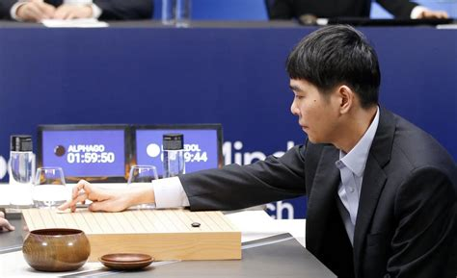
Juegos
Go
Deepmind
Paper
Link a LeelaZero
(replicación
open source)

Slide 53
Juegos
AlphaGo
Integra monte carlo tree search (Chaslot, 2008) con redes neuronales profundas y self-play.
Profundiza los avances de la década pasada en Go por computadora y logra vencer al gran maestro de Go, Lee Sedol en una exhibición.
Utiliza partidas pasadas como forma de pre-entrenamiento.
Profundiza los avances de la década pasada en Go por computadora y logra vencer al gran maestro de Go, Lee Sedol en una exhibición.

Slide 54
Juegos
AlphaGo fue sucesivamente refinado en AlphaGoZero, AlphaZero y MuZero para quitar progresivamente ciertas asunciones.
Para ver en más detalle los mismos pueden ver este post, o este video de Henry Labs (la imagen de la slide siguiente es del mismo).

Slide 55
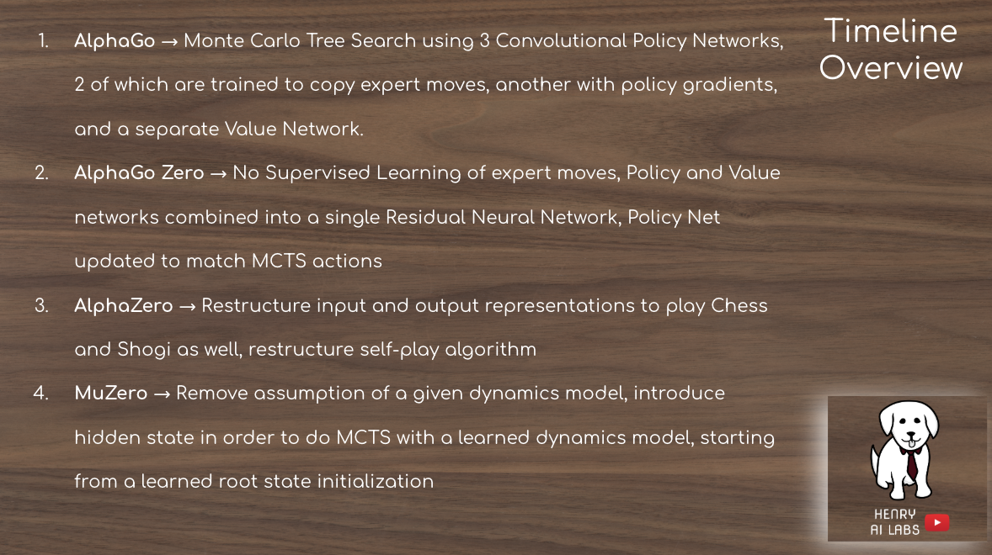
Juegos

Slide 56
Juegos
Como varios de los hitos de esta magnitud, insumió un muy alto costo energético para el entrenamiento! (estimación)
De ahí empezaron a surgir muchos debates sobre la comunidad sobre esto...

Slide 57
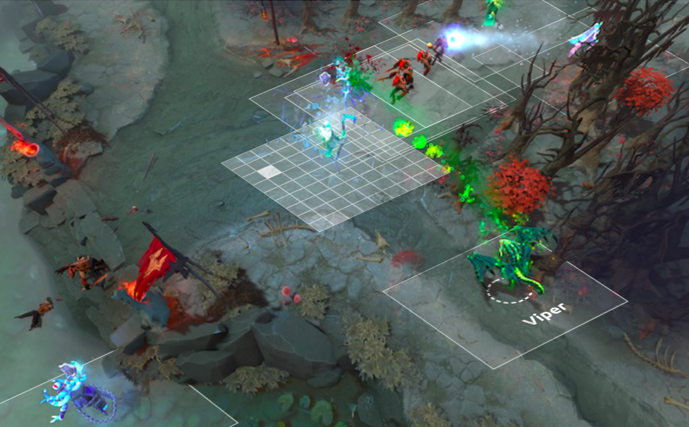
Juegos
OpenAI Five (Dota 2)
OpenAI
Paper

Slide 58
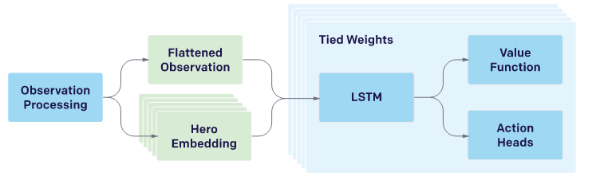
Juegos
OpenAI Five
Combina algoritmo PPO con cinco redes neuronales masivas que deciden las acciones de cada jugador. Simplificadamente (fuente: paper de Dota 2)
Notes:
comentar sobre las unidades LSTM

Slide 59
Juegos
OpenAI Five
Se entrena a partir de self-play
Obtiene el estado a partir de una API.
Usa una versión del juego reducida en complejidad.
Importante: recompensas diseñadas a mano para guiar los agentes a los objetivos.

Slide 60
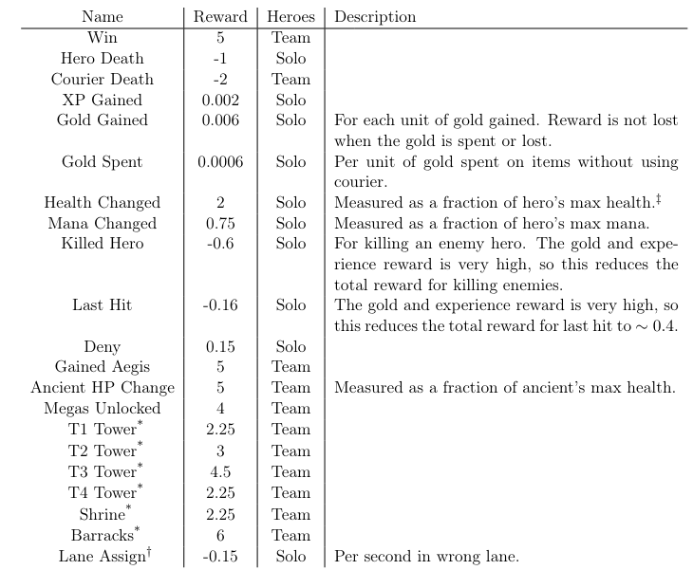
Juegos
Dota 2
Función de recompensa MUY artesanal

Slide 61
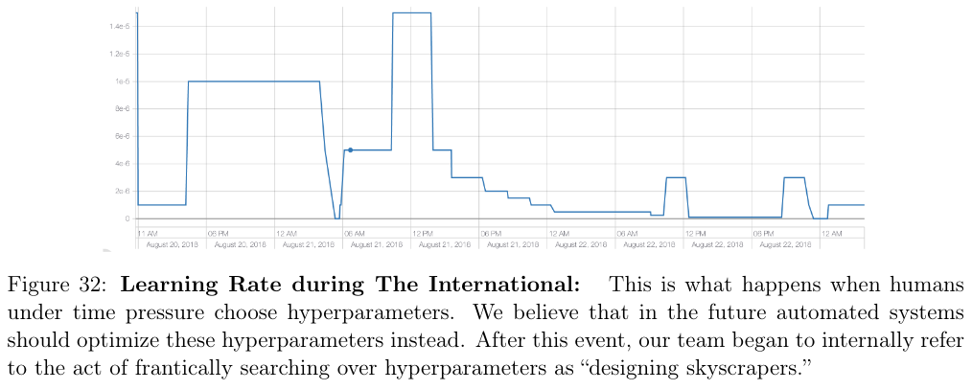
Juegos
También es artesanal el ajuste de hiper-parámetros (img. del paper de Dota 2)

Slide 62
Juegos
Muy alto costo energético:
Para entrenar el agente de OpenAI que jugó al Dota 2 se necesitaron correr 256 GPUs y 128.000 núcleos de CPU durante varias semanas. entrenando por día el equivalente a 180 años.

Slide 63
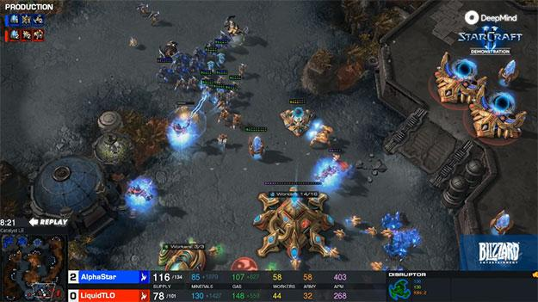
Juegos
AlphaStar (Starcraft 2)
Deepmind
Paper
Github con
experimentos pequeños

Slide 64
Juegos
AlphaStar
Adapta self-play de forma compatible con la estrategia de Starcraft 2.
Involucra mecanismos de imitation learning para iniciar el entrenamiento a partir de partidas de grandes maestros (ej: aprender aperturas).
Notes:
comentar sobre la ingeniería social usada por la comunidad para deducir si estaban jugando con AlphaStar

Slide 65
Juegos
AlphaStar
Tras inicializar, se entrenan los agentes con un algoritmo que maximiza su % de victorias frente a una liga de agentes elegido mediante algoritmos multi-agente, para converger a un equilibrio de Nash. Oponentes de la liga:
Agentes “meta” que juegan de la forma que más prob. de victoria tienen.
Agentes “explotadores” que apuntan a las estrategias “anti-meta”.
“Explotadores de liga”, que buscan explotar las debilidades de toda la liga.
Notes:
comentar sobre la ingeniería social usada por la comunidad para deducir si estaban jugando con AlphaStar

Slide 66
Juegos
AlphaStar
Al igual que para Dota 2, se usan redes recurrentes para manejar la observabilidad parcial.
Usa una versión sin restricciones del juego.
Presenta varios problemas, que muestran en cierto punto las limitaciones de este enfoque.
Notes:
comentar sobre la ingeniería social usada por la comunidad para deducir si estaban jugando con AlphaStar

Slide 67
Juegos
Costo energético (muy alto, al igual que Dota 2 y AlphaGo)
Según el paper de AlphaStar, se usaron: 32 TPUs (3era gen) en 44 días

Slide 68
Más allá de los juegos
Los juegos son buenos para probar nuevos enfoques y ver el funcionamiento y limitaciones con entornos acotados.
No obstante, lo ideal es usar esos enfoques en aplicaciones más abarcativas.
Vemos algunas aplicaciones variadas.

Slide 69
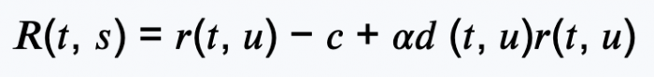
Recomendadores
Spotify usa aprendizaje por refuerzos para diversificar recomendaciones de temas musicales, dada una representación de la sesión del usuario
Algoritmo: REINFORCE
𝑡 ∼ 𝜋 (·|𝑠) (t es el tema musical, s es la sesión del usuario u)
𝑟 ∈ {0,1} (0 si el usuario saltó el tema, 1 en caso contrario)
d(t,u) ∈ [0,1] (cuantifica la diversidad del tema)

Slide 70
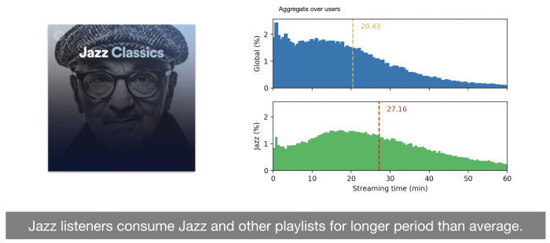
Recomendadores
También usa algoritmos de bandidos para adaptar esa función 𝑟 ∈ {0,1} en ciertos contextos, según el tipo de usuario y la lista de reproducción.

Slide 71

Control
Three Springs Tech (control de rueda recogedora de materiales)

Slide 72
Control
Three Springs Tech
Utilizan RL para controlar una rueda recogedora.
Usan algoritmo DDPG debido a las acciones continuas en el control de la rueda.
Función de recompensa cuyo máximo es la carga del 100%, pero castiga la sobrecarga mucho más que la sub-carga.
Notes:
The state and action speed are listed below:
Actions:
Slew speed
Step speed
State:
Laser-based volume profile of the bench face ahead of the bucket wheel
Hydraulic pressure feedback on the reclaimer wheel
A lagging indicator of coal weight downstream
When compared to the baseline, a control system that is currently in production, our DDPG model learned how to optimize maximum yields at reclaimer turns. We estimate this translates to an additional increase in throughput at slew turns.
This work is an example of how reinforcement learning can be used to achieve better business outcomes on industry control problems. There are many advantages from increased performance, greater flexibility due to non-linearities, business logic embedded as custom reward functions, and potentially less tuning required when using online or active learning.

Slide 73
Control
Algoritmo: DDPG
Estado
Perfil que representa lo que hay delante de la rueda.
Presión hidráulica de la rueda.
Indicador de la carga que está recogiendo.
Acciones
Velocidad de giro.
Velocidad de movimiento de la rueda.

Slide 74
Salud
Tratamiento de pacientes con HIV (fuente)
Objetivo: incrementar la eficacia en las terapias de tratamientos con drogas antirretrovirales en pacientes con HIV.
Terapia: combinación de drogas antirretrovirales suministradas al paciente. Estos tratamientos son a largo plazo, y dependen de variables como la carga viral del paciente, y su sistema inmune.

Slide 75

Salud
Enfoque de RL propuesto

Slide 76
Salud
Estado
Estado fisiológico real del paciente es desconocido. Se estima a partir de una observación de sus defensas, carga viral y mutaciones del virus.
Acciones
Aplicar una terapia antirretroviral en tiempo t, a partir de combinaciones de drogas.
Recompensa
En función de si la terapia tiene efecto, ej.: si bajó la carga viral.

Slide 77
Salud
El agente se entrena a partir de una base de datos pública, anonimizada y aportada voluntariamente por >100.000 pacientes y sus tratamientos del HIV.
Se toma a cada paso de tiempo como una instancia de aplicación de terapia y sus correspondientes mediciones posteriores.

Slide 78
Salud
Los autores reportan resultados promisorios de combinar este enfoque con agrupamiento de pacientes similares, permitiendo obtener predicciones sobre cómo funcionará un determinado tratamiento.
Dado que involucramos pacientes, el uso de este tipo de aplicaciones debe supervisarse por expertos y considerarse como una forma de refinar tratamientos existentes (fuente).

Slide 79

Control de tráfico
Control de semáforos (fuente 1, 2)
Puede modelarse en única intersección o en una red de semáforos.

Slide 80
Control de tráfico
Estado
Involucra variables como la posición en la calle de cada auto o la cantidad de autos en cola. Se procesan con redes neuronales y a partir de imágenes u otras características.
Acciones
Involucran cambiar (o mantener) las fases en la dirección de tráfico.
Recompensa
Relacionada a la demora total, frenadas, flujo de tráfico.
Pasos de tiempo suelen llevar “fracciones” como 0.5, 1 o 5 segundos.

Slide 81

Calendarización y simulaciones de escenarios

Slide 82
Transferencia a entornos reales (sim2real)
Entrenar modelos en simulación es barato
Obtener experiencia de entornos reales es muy costoso
¿Cómo transferimos lo entrenado para que funcione en un entorno real?

Slide 83
Transferencia a entornos reales
Algunas técnicas:
Imitation learning
Domain adaptation
Domain randomization

Slide 84

Transferencia a entornos reales
Imitation learning (fuente)

Slide 85
Transferencia a entornos reales
Problema con imitation learning: “distributional shift”: se asume que los datos son IID cuando en realidad dependen de muchas interacciones anteriores.
No obstante, usarlas para pre-entrenar y luego usar un algoritmo de RL tradicional puede resultar de mucha utilidad.

Slide 86

Transferencia a entornos reales
Domain adaptation
Se busca adaptar un entrenamiento realizado en un contexto (ej.: simulación) a otro (ej.: entorno real).
Ejemplo: progressive neural networks:

Slide 87

Transferencia a entornos reales
Domain randomization
El entorno real es considerado como una variante más
Fuente

Slide 88

Robótica
Manipulación de manos (paper, blog)

Slide 89

Robótica
Fuente

Slide 90

Robótica
Fuente

Slide 91

Robótica
Aplicación en industria:
Covariant.ai

Slide 92
Robótica
Covariant
Apunta a automatizar tareas industriales que requieren manos (ej.: recoger y soltar productos).
Estos robots están actualmente funcionando en una planta en Alemania.
Para ello entrenan una “red neuronal gigante” (sic) en distintos productos con distintas unidades de recogida.

Slide 93
Robótica
Mezclan aprendizaje supervisado, imitation learning, few-shot learning y RL.
Usan entrenamiento entre simulaciones y evaluación real (en robots y luego en el piso de planta).
Notes:
Mencionar lo de la cadena simulacion -> robot local con algunos productos -> robot en planta mencionar lo de la métrica de optimización con la intervención humana 300 agarres por hora, eso con 90% serían 30 fallas por hora (inaceptable).

Slide 94

Conducción autónoma
Paper: Simulation-Based RL for Real-World Autonomous Driving
Los autores entrenaron un agente RL en simulación usando el simulador open source CARLA (imagen).
Luego, ponen a correr el agente en una calle real, con el mismo recorrido.
Estado: imágenes e info adicional (ej: dirección de calle).
Acciones: controlan dirección del volante (la velocidad se usa constante).

Slide 95
Conducción autónoma
Recompensa definida por seguir la trayectoria especificada.
Cada episodio finaliza si el agente diverge 5 metros de la ruta, o choca contra un obstáculo (en la simulación). En la calle, finaliza cuando el conductor humano de seguridad debe intervenir.

Slide 96
Conducción autónoma
Se usa domain randomization que incluye variaciones de clima, distinta calidad de imágenes del simulador y ruido aleatorio introducido en ellas.
Se entrena además un modelo de segmentación semántica (mediante aprendizaje supervisado) para detectar los objetos de las imágenes (CARLA provee las etiquetas de los mismos).

Slide 97

Conducción autónoma
Arquitectura de NN usada

Slide 98
Conclusiones

Slide 99
Conclusiones
El uso de técnicas de RL se incrementó significativamente en los últimos años.
Hasta aquí abordamos un paneo general de algunas de ellas.
RL también es usado en otros dominios que no llegamos a cubrir, como gestión de energía eléctrica y finanzas.
En finanzas en particular, hay mucho debate sobre su utilidad - o no - en RL.

Slide 100
Conclusiones
Algunos puntos a mejorar en RL (focos actuales de investigación en la comunidad)
Eficiencia en el aprendizaje por cada muestra recolectada, aquí RL tiene todavía camino por mejorar.
Técnicas de transferencia de aprendizaje y meta-aprendizaje.
Ajuste automático de hiper-parámetros considerando las particularidades de RL.

Slide 101
Conclusiones
El objetivo de visualizar varias aplicaciones era el mostrar distintas ideas y enfoques, en una variedad de aplicaciones.
En nuestros problemas se recomienda partir desde enfoques simples, e ir aumentando la complejidad a medida que vamos logrando una base de convergencia.

Slide 102
Conclusiones
Algunas áreas promisorias a observar...
Offline RL
Meta-learning
Curriculum learning
Model-based RL
Notes:
mencionar paper que pinta promisorio entrenando agentes de Starcraft usando offline-RL

Slide 103
Bonus
Workshop de Deep RL en Neurips 2021 !!

Slide 104
Actividad 2: Programar con stable-baselines!
Link al notebook del Lab 2

